Slide 1
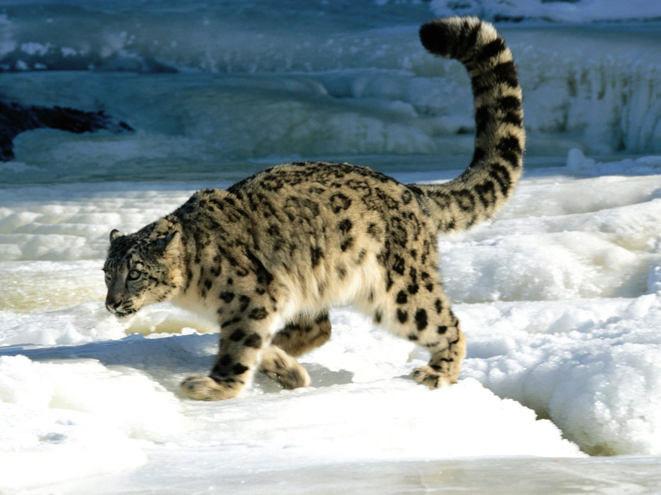
Роль живых организмов в биосфере

Slide 2
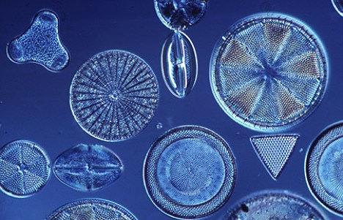
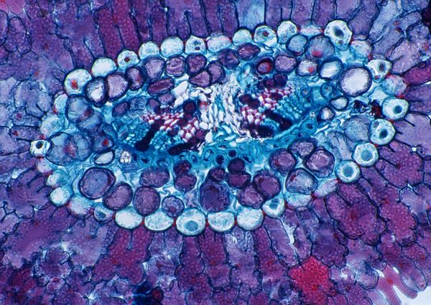
Роль живого вещества в биосфере
Основное внимание в учении о биосфере В. И. Вернадский уделял роли живого
вещества. Ученый писал: «Живые организмы являются функцией биосферы и
теснейшим образом материально и энергетически с ней связаны, являются
огромной геологической силой, ее определяющей». Благодаря способности к
росту, размножению и расселению, в результате обмена веществ и
преобразования энергии живые организмы способствуют миграции химических
элементов в биосфере.

Slide 3
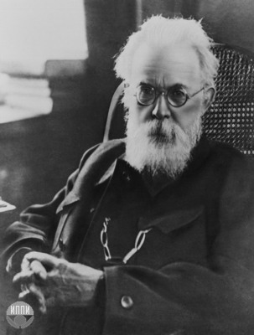
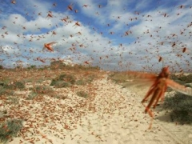
В. И. Вернадский сравнивал массовые миграции животных, например стаи
саранчи, по масштабам переноса химических элементов с перемещением целого
горного массива.
В живой природе обнаружено около 90 химических элементов, т. е. большая
часть всех известных на сегодняшний день. Нет никаких специальных элементов,
характерных только для живых организмов, поэтому за всю историю
существования биосферы атомы большинства элементов, входящих в ее состав,
неоднократно прошли через тела живых организмов.

Slide 4
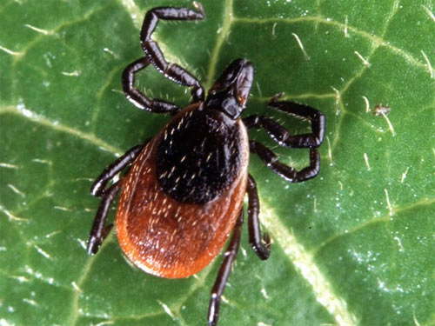
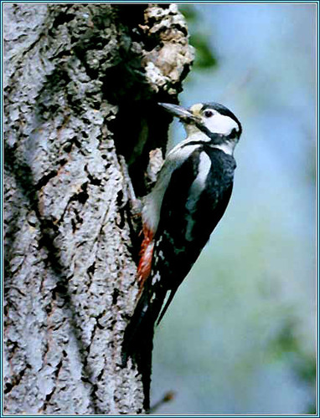
Между органическим и неорганическим веществом на планете существует
неразрывная связь, совершаются постоянный круговорот веществ и превращение
энергии. На протяжении всей биологической истории Земли деятельность
организмов определяла состав атмосферы (фотосинтез, дыхание), состав и
структуру почв (деятельность редуцентов), содержание различных веществ в
водной среде. Продукты метаболизма одних организмов, попадая в окружающую
среду, использовались и перерабатывались другими организмами. Благодаря
редуцентам в круговорот веществ включались растительные и животные остатки.

Slide 5
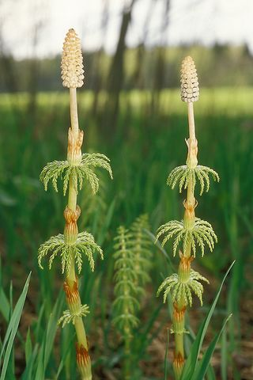
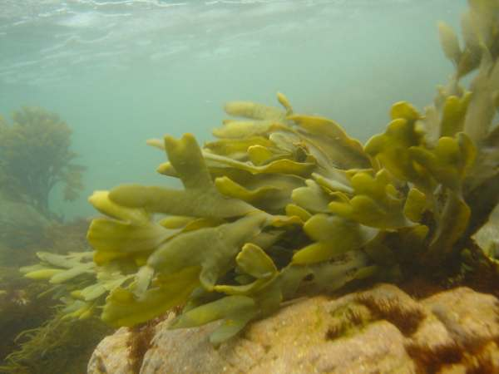
Многие организмы способны избирательно поглощать и накапливать различные
химические элементы в виде органических и неорганических соединений.
Например, хвощи аккумулируют из окружающей среды кремний, губки и
некоторые водоросли — иод. В результате деятельности разных бактерий
образованы многие месторождения серы, железных и марганцевых руд.

Slide 6
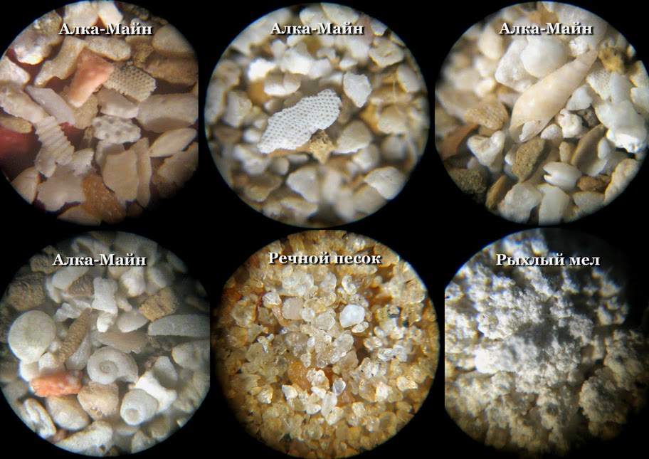
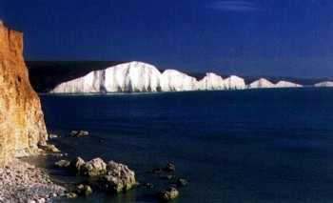
Из тел ископаемых растений и планктонных организмов сформировались залежи
каменного угля и запасы нефти. Скелеты мелких планктонных водорослей и
раковинок морских простейших сложились в гигантские толщи известняковых
пород .

Slide 7
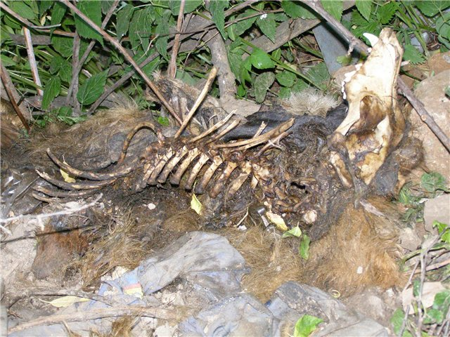
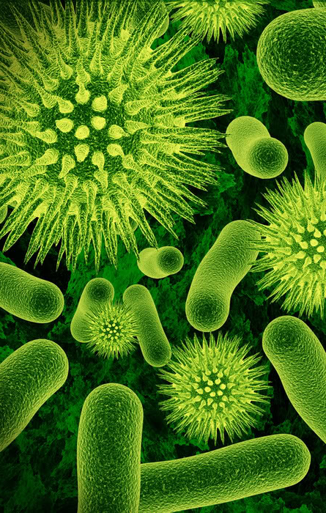
Особую роль в биосфере играют микроорганизмы. Не будь их, круговорот
веществ и энергии не смог бы осуществляться и поверхность планеты была бы
покрыта толстым слоем растительных остатков и трупов животных.

Slide 8
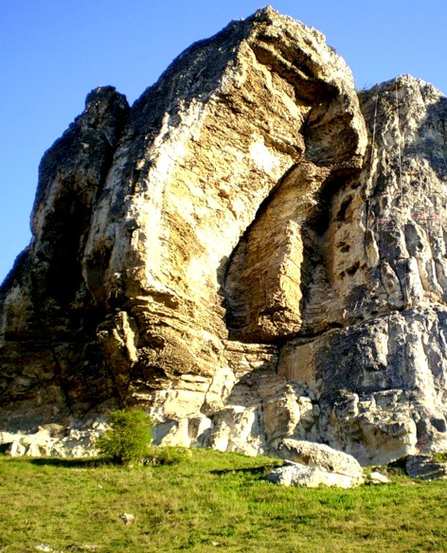
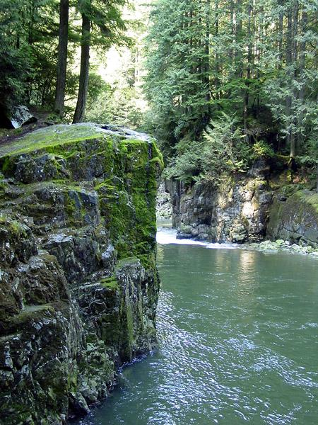
Лишайники, грибы и бактерии активно участвуют в разрушении горных пород. Их
работу поддерживают растения, чьи корневые системы прорастают в
мельчайшие трещины. Завершают этот процесс вода и ветер.

Slide 9
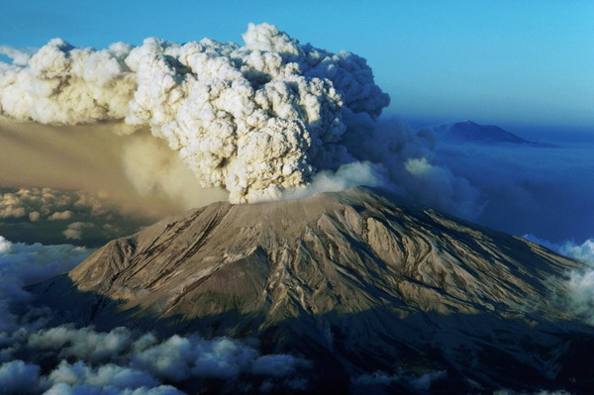
Кроме деятельности живых организмов на состояние нашей планеты влияют и
другие процессы. Во время вулканических извержений в атмосферу
выбрасывается огромное количество различных газов, частички вулканического
пепла, изливаются потоки расплавленных магматических пород. В результате
тектонических процессов образуются новые острова, меняют облик горные
районы, океан наступает на сушу.

Slide 10
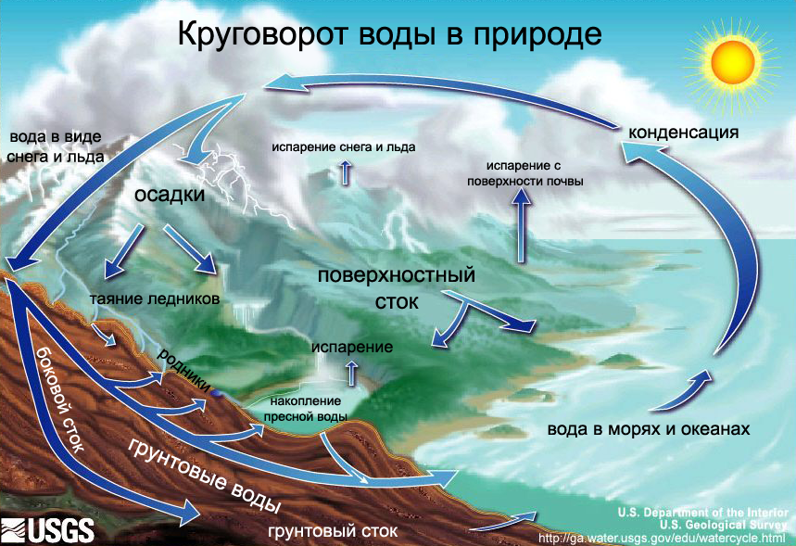
Круговорот воды.
Особое значение для существования биосферы имеет круговорот воды.
С поверхности океанов испаряется огромная масса воды, которая частично
переносится ветрами в виде пара и выпадает в виде осадков над сушей. Обратно
в океан вода возвращается через реки и грунтовые воды. Однако важнейшим
участником циркуляции воды является живое вещество.

Slide 11
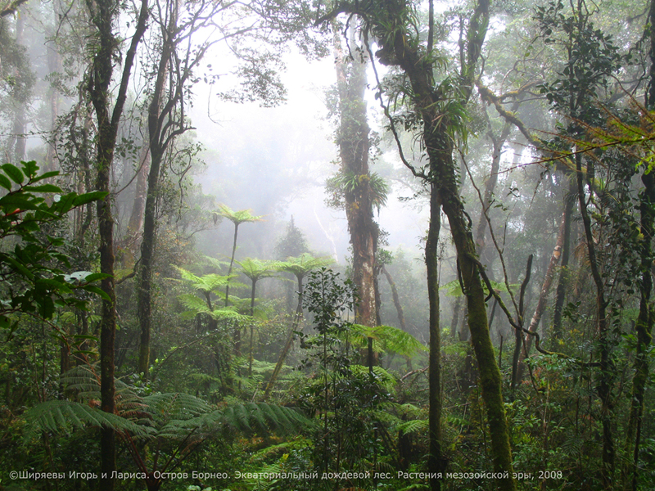
В процессе жизнедеятельности растения поглощают из почвы и испаряют в
атмосферу огромное количество воды. Так, участок поля, который за сезон дает
урожай массой в 2 т, потребляет около 200 т воды. В экваториальных районах
земного шара леса, задерживая и испаряя воду, значительно смягчают климат.
Сокращение площади этих лесов может привести к изменению климата и засухам
в прилегающих районах.

Slide 12
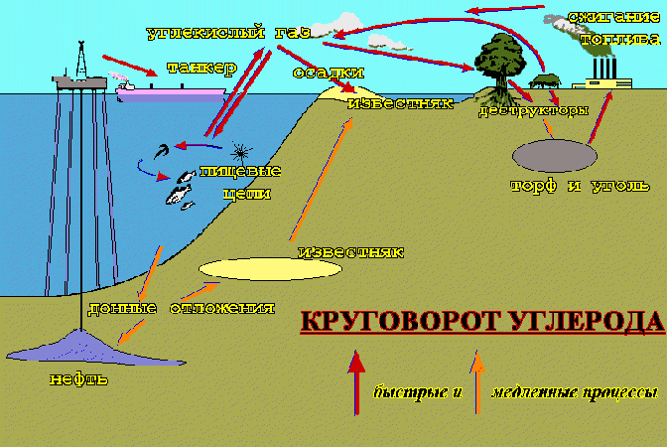
Круговорот углерода.
Углерод входит в состав всех органических веществ, поэтому его круговорот
полностью зависит от жизнедеятель­ности организмов. В процессе фотосинтеза
растения поглощают углекислый газ (С0₂) и включают углерод в состав
синтезируемых органических соединений. В процессе дыхания животные,
растения и микроорганизмы выделяют углекислый газ, и углерод, ранее
входящий в состав органических веществ, вновь возвращается в атмосферу.

Slide 13
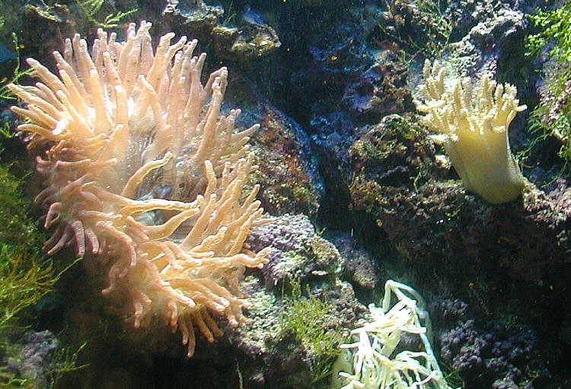
Углерод, растворенный в морях и океанах в виде угольной кислоты (Н₂С0₃) и ее
ионов, используется организмами для формирования скелета, состоящего из
карбонатов кальция (губки, моллюски, кишечно­полостные). Причем ежегодно
громадное количество углерода осаждается в виде карбонатов на дно океанов.

Slide 14
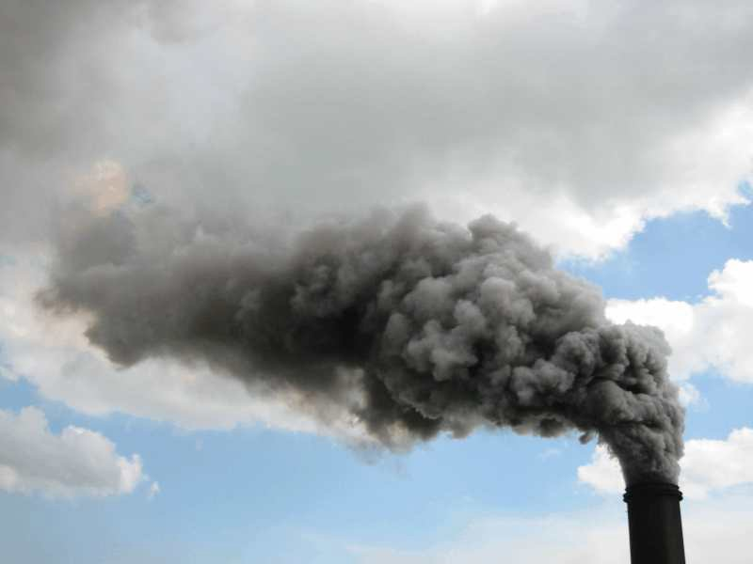
На суше около 1% углерода изымается из круговорота, откладываясь в виде
торфа. В атмосферу углерод поступает также в результате хозяйственной
деятельности человека. В настоящее время ежегодно выбрасывается в воздух
около 5 млрд т углерода при сжигании ископаемого топлива (газ, нефть, уголь) и
1—2 млрд т — при переработке древесины. Каждый год количество углерода в
атмосфере увеличивается примерно на 3 млрд т, что может привести к
нарушению устойчивого состояния биосферы.

Slide 15
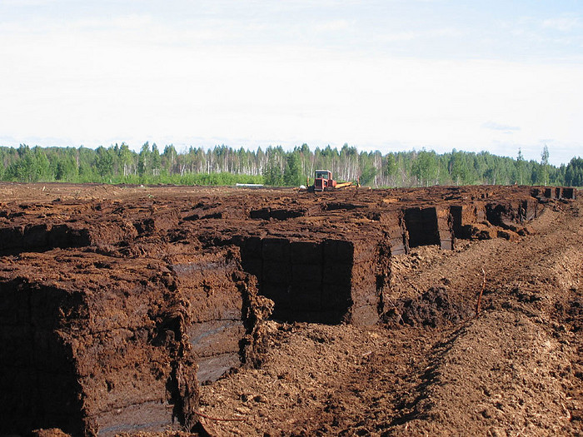
Огромное количество углерода содержится в горных осадочных породах. Его
возвращение в круговорот зависит от вулканической деятельности и
геохимических процессов.

Slide 16
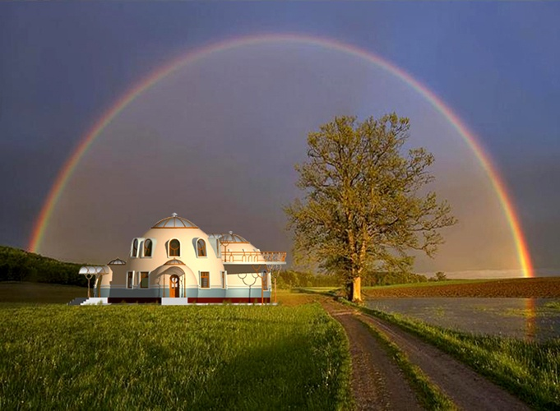
Ноосфера.
Совместная деятельность живых организмов в течение многих лет
создавала, а в дальнейшем поддерживала определенные условия, необходимые
для существования жизни, т. е. обеспечивала гомеостаз биосферы. В. И.
Вернадский писал: «На земной поверхности нет химической силы, более
постоянно действующей, а потому и более могущественной по своим
последствиям , чем живые организмы, взятые в целом»

Slide 17
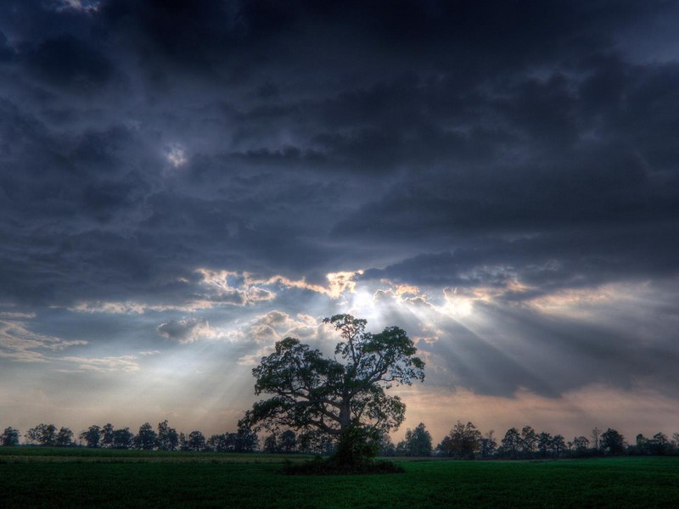
Однако в последнее время в развитии биосферы все большее значение
постепенно приобретал новый фактор – антропогенный. В 1927г. Французские
ученые Эдуард Леруа и Пьер Тейяр де Шарден ввели понятие «ноосфера».
Ноосфера — это новое состояние биосферы, при котором разумная
деятельность человека становится решающим фактором ее развития. В
дальнейшем В. И. Вернадский развил представление о ноосфере как сфере
разума.

